Slide 1

Programowanie raport 3
Kamila Król
Tymoteusz Dzierżawski
Mieszko Iwaniec
Michał Grochowski

Slide 2
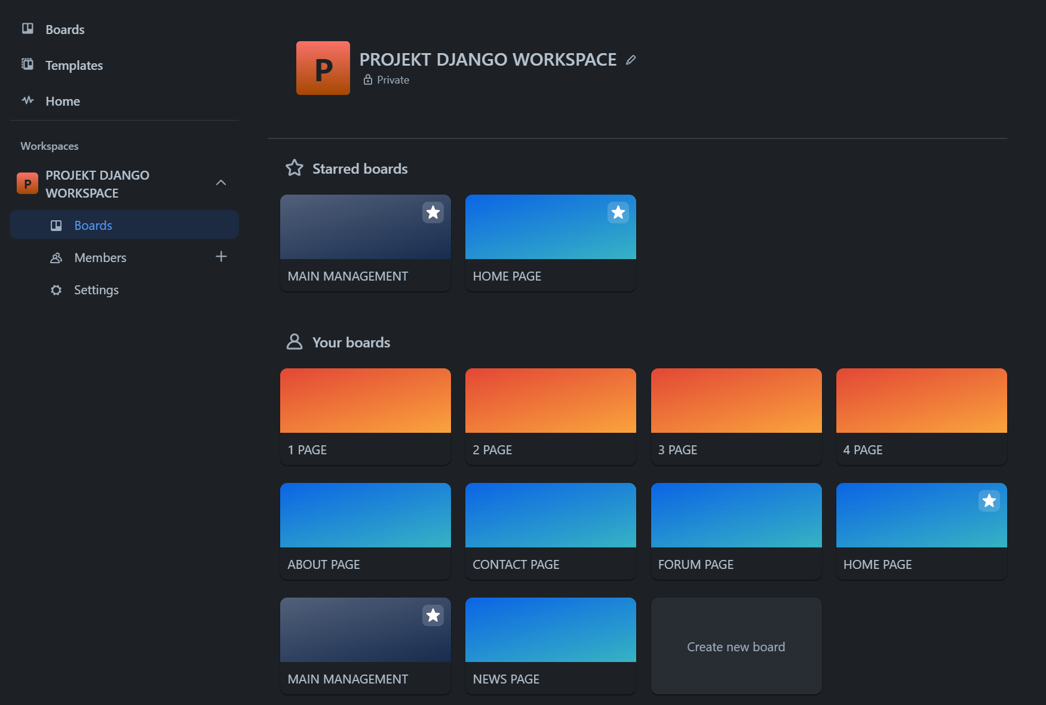
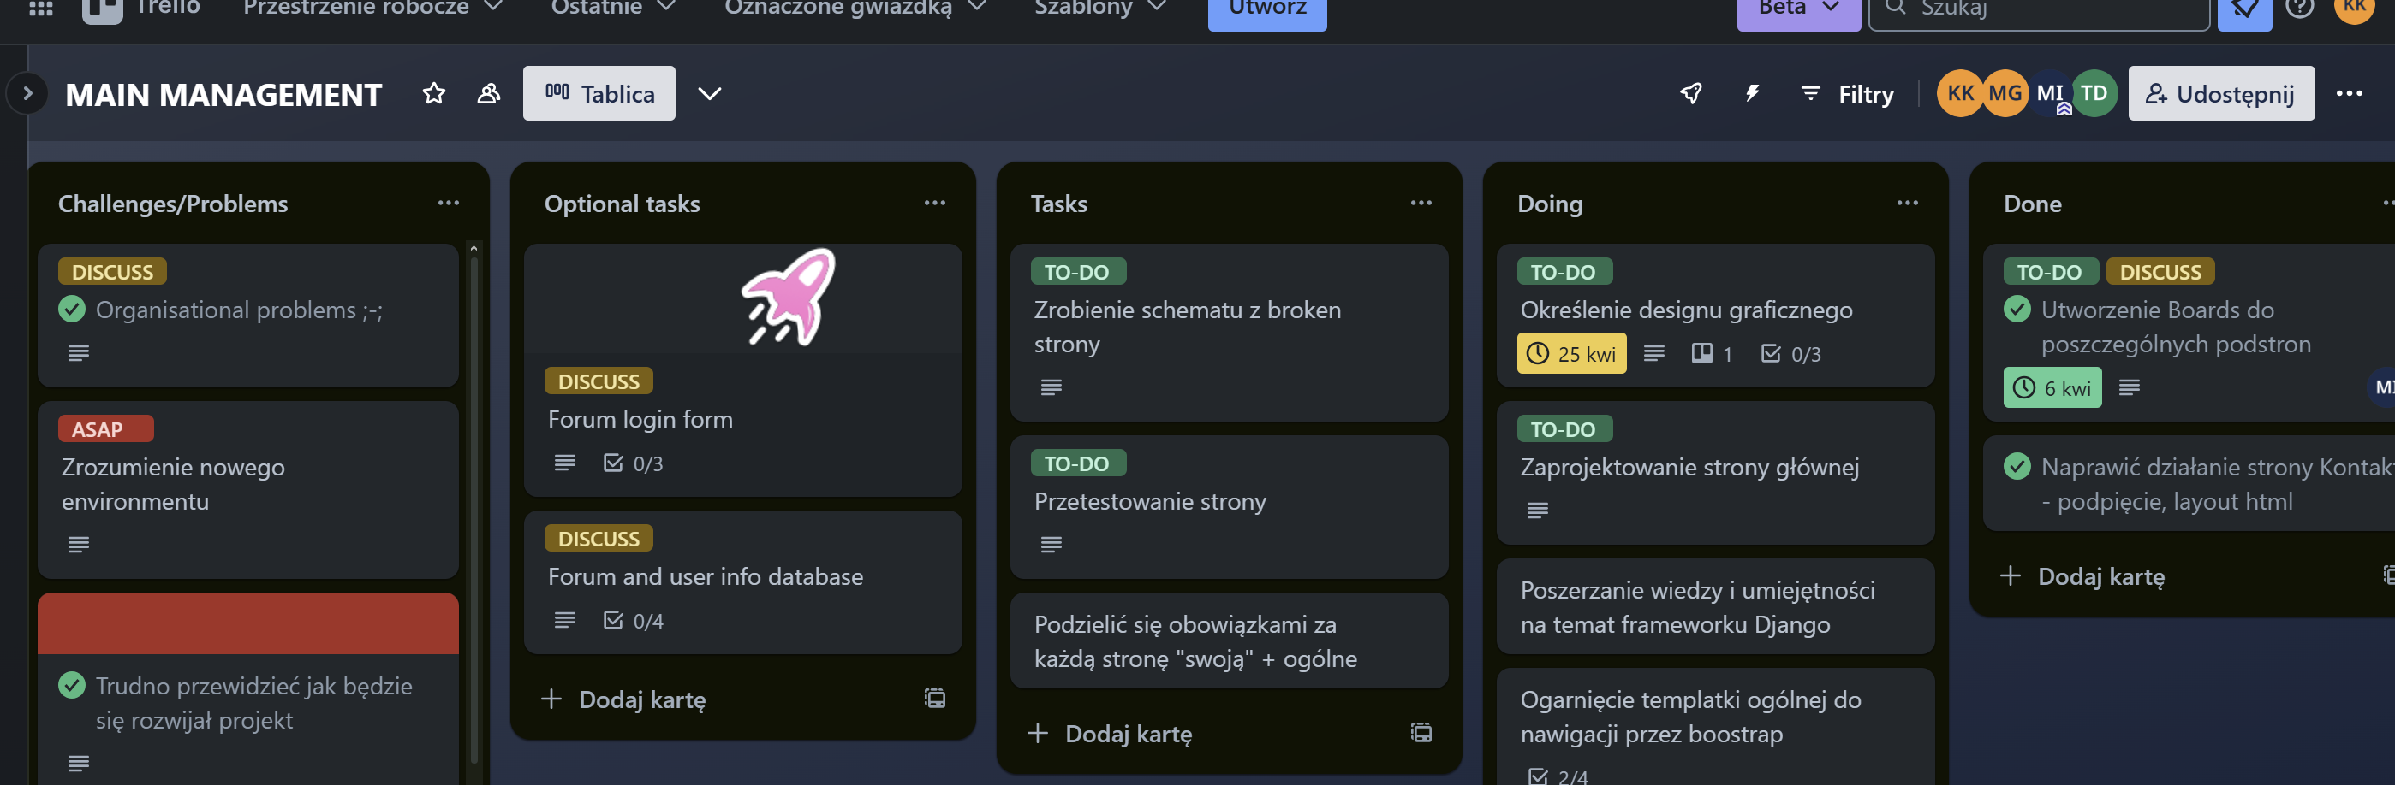
KANBAN BOARD UPGRADE
Usunięcie nieaktualnych zakładek i dodanie nowych
Dodanie innych boardów (niebieskie – ogólne, pomarańczowe – dla poszczególnych osób)

Slide 3
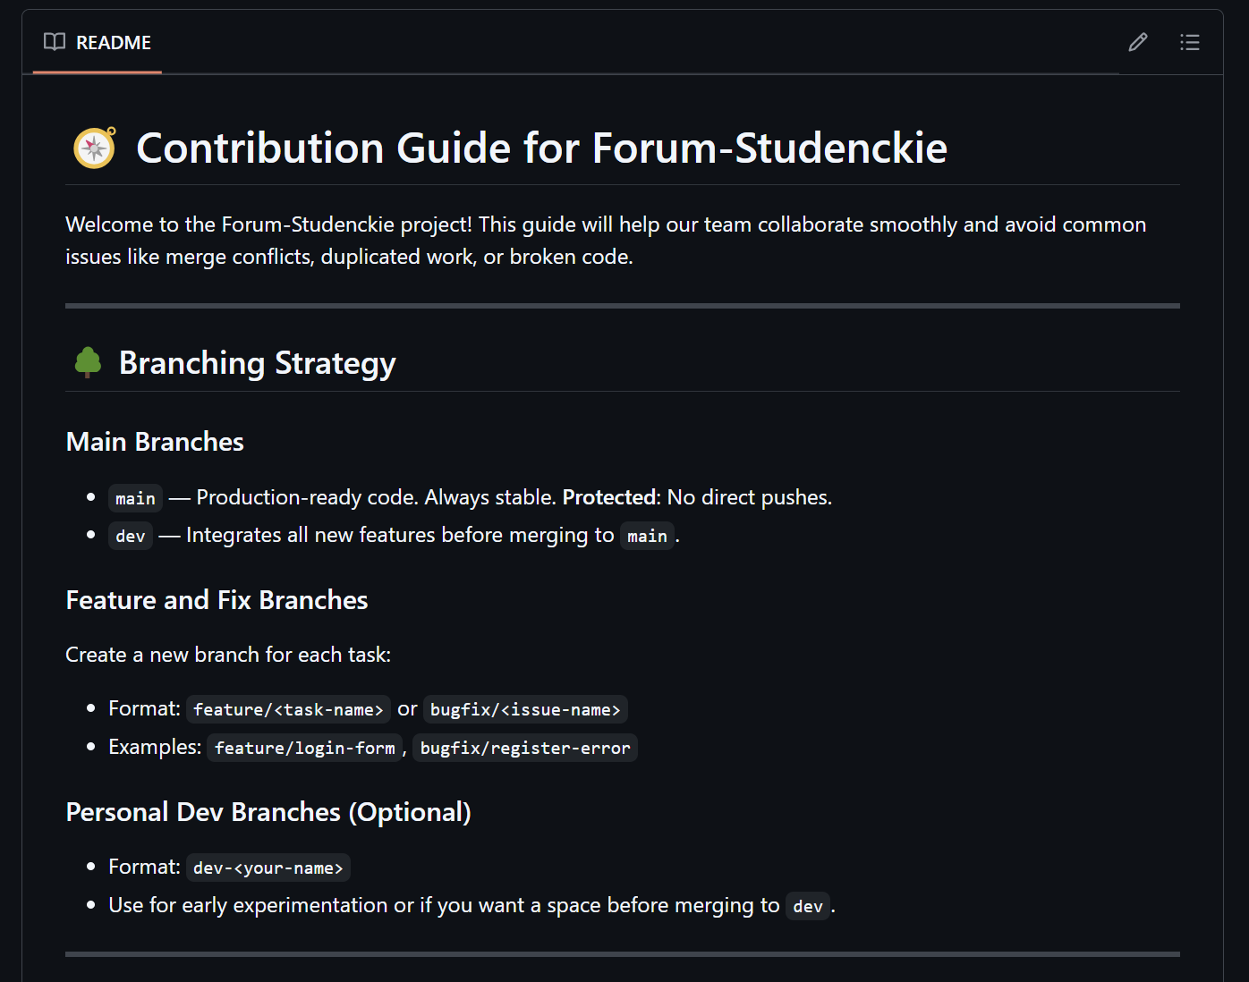
WORK PROGRESS SUMMARY
Zaktualizowanie tablicy kanban
Naprawienie funkcjonalności strony „Kontakt”
Dodanie readme do repozytorium na github

Slide 4
WYGLĄD STRONY

Slide 5
CHALLENGES & BOTTLENECKS

Slide 6
WIP LIMIT & TEAM COLLABORATION

Slide 7
IMPROVEMENTS & ADAPTATIONS

Slide 8

DZIĘKUJEMY

